Slide 1
Úttaugamein í mergæxli
Sæmundur Rögnvaldsson
Læknir

Slide 2
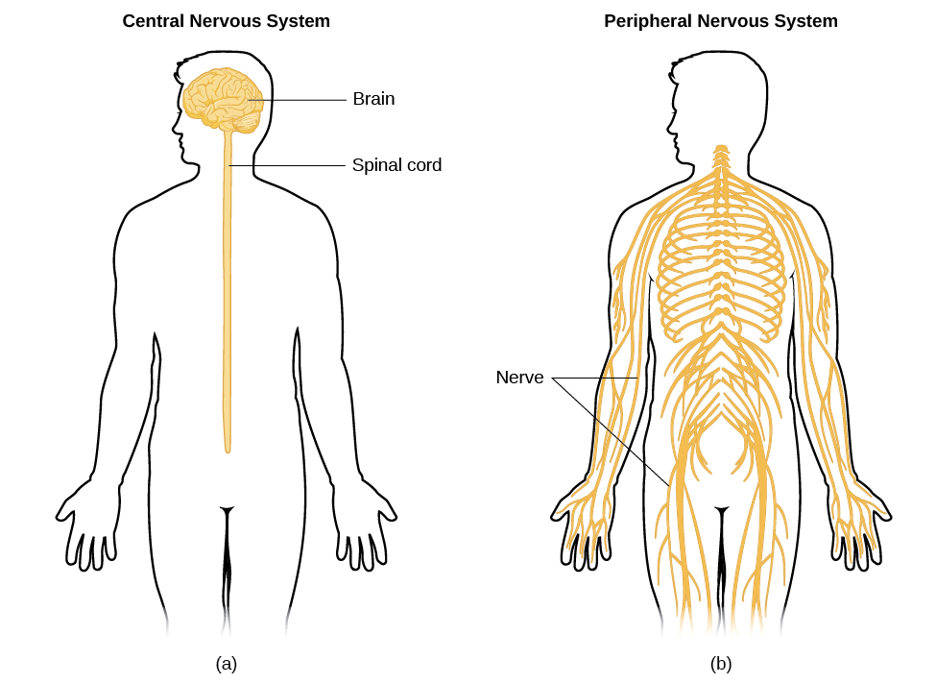
Hreyfiboð til vöðva
Stýriboð til kirtla
Stýriboð til blóðrásar
Stýriboð til meltingarvegs
Snertiskyn
Sársaukaskyn
Titringsskyn
Stöðuskyn
Hita- og kuldaskyn

Slide 3
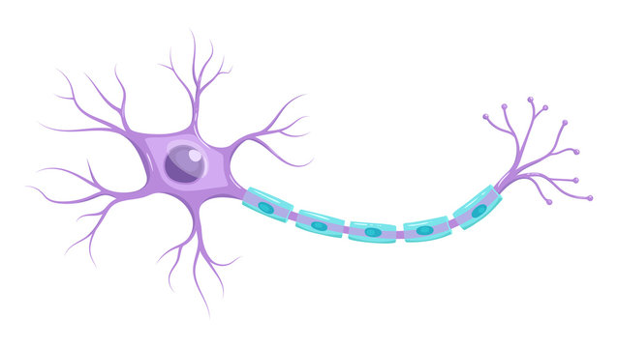
Taugasími
Mýelínslíður

Slide 4
Einkenni úttaugameins
Hreyfiboð til vöðva
Stýriboð til kirtla
Stýriboð til blóðrásar
Stýriboð til meltingarvegs
Snertiskyn
Sársaukaskyn
Titringsskyn
Stöðuskyn
Hita- og kuldaskyn

Slide 5
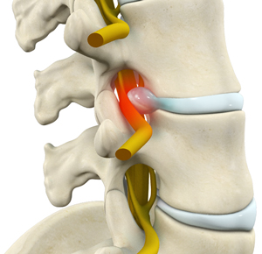
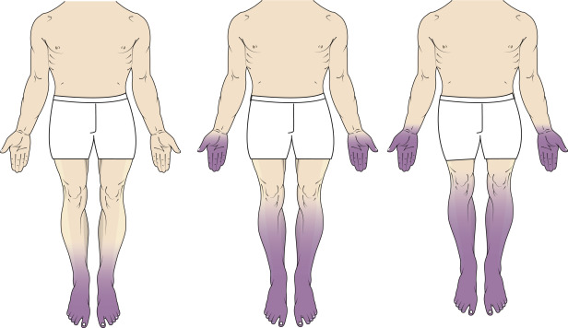
Staðbundið vandamál
Útbreitt vandamál

Slide 6
Einkenni
Truflun á ósjálfráða starfsemi
-Blóðþrýstingsfall
-Minnkun á svitamyndun
-Meltingarfæratruflanir
-Hjartsláttur
-Truflun á þvaglátum
-Getuleysi
Skyntap
-”Skrítin tilfinning”
-Sár á fótum
-Breytt göngulag
-Jafnvægisleysi
Máttleysi
-Kraftleysi í vöðvum
-Truflun á göngulagi
-Rýrnun vöðva
Sársauki
-Stingandi
-Brennandi
-Náladofi
-Lítil eða engin snerting

Slide 7
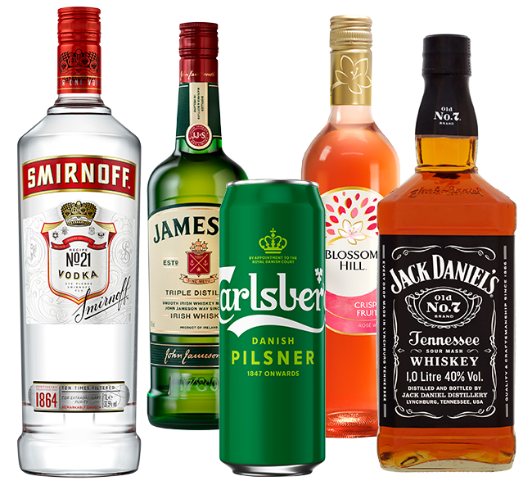
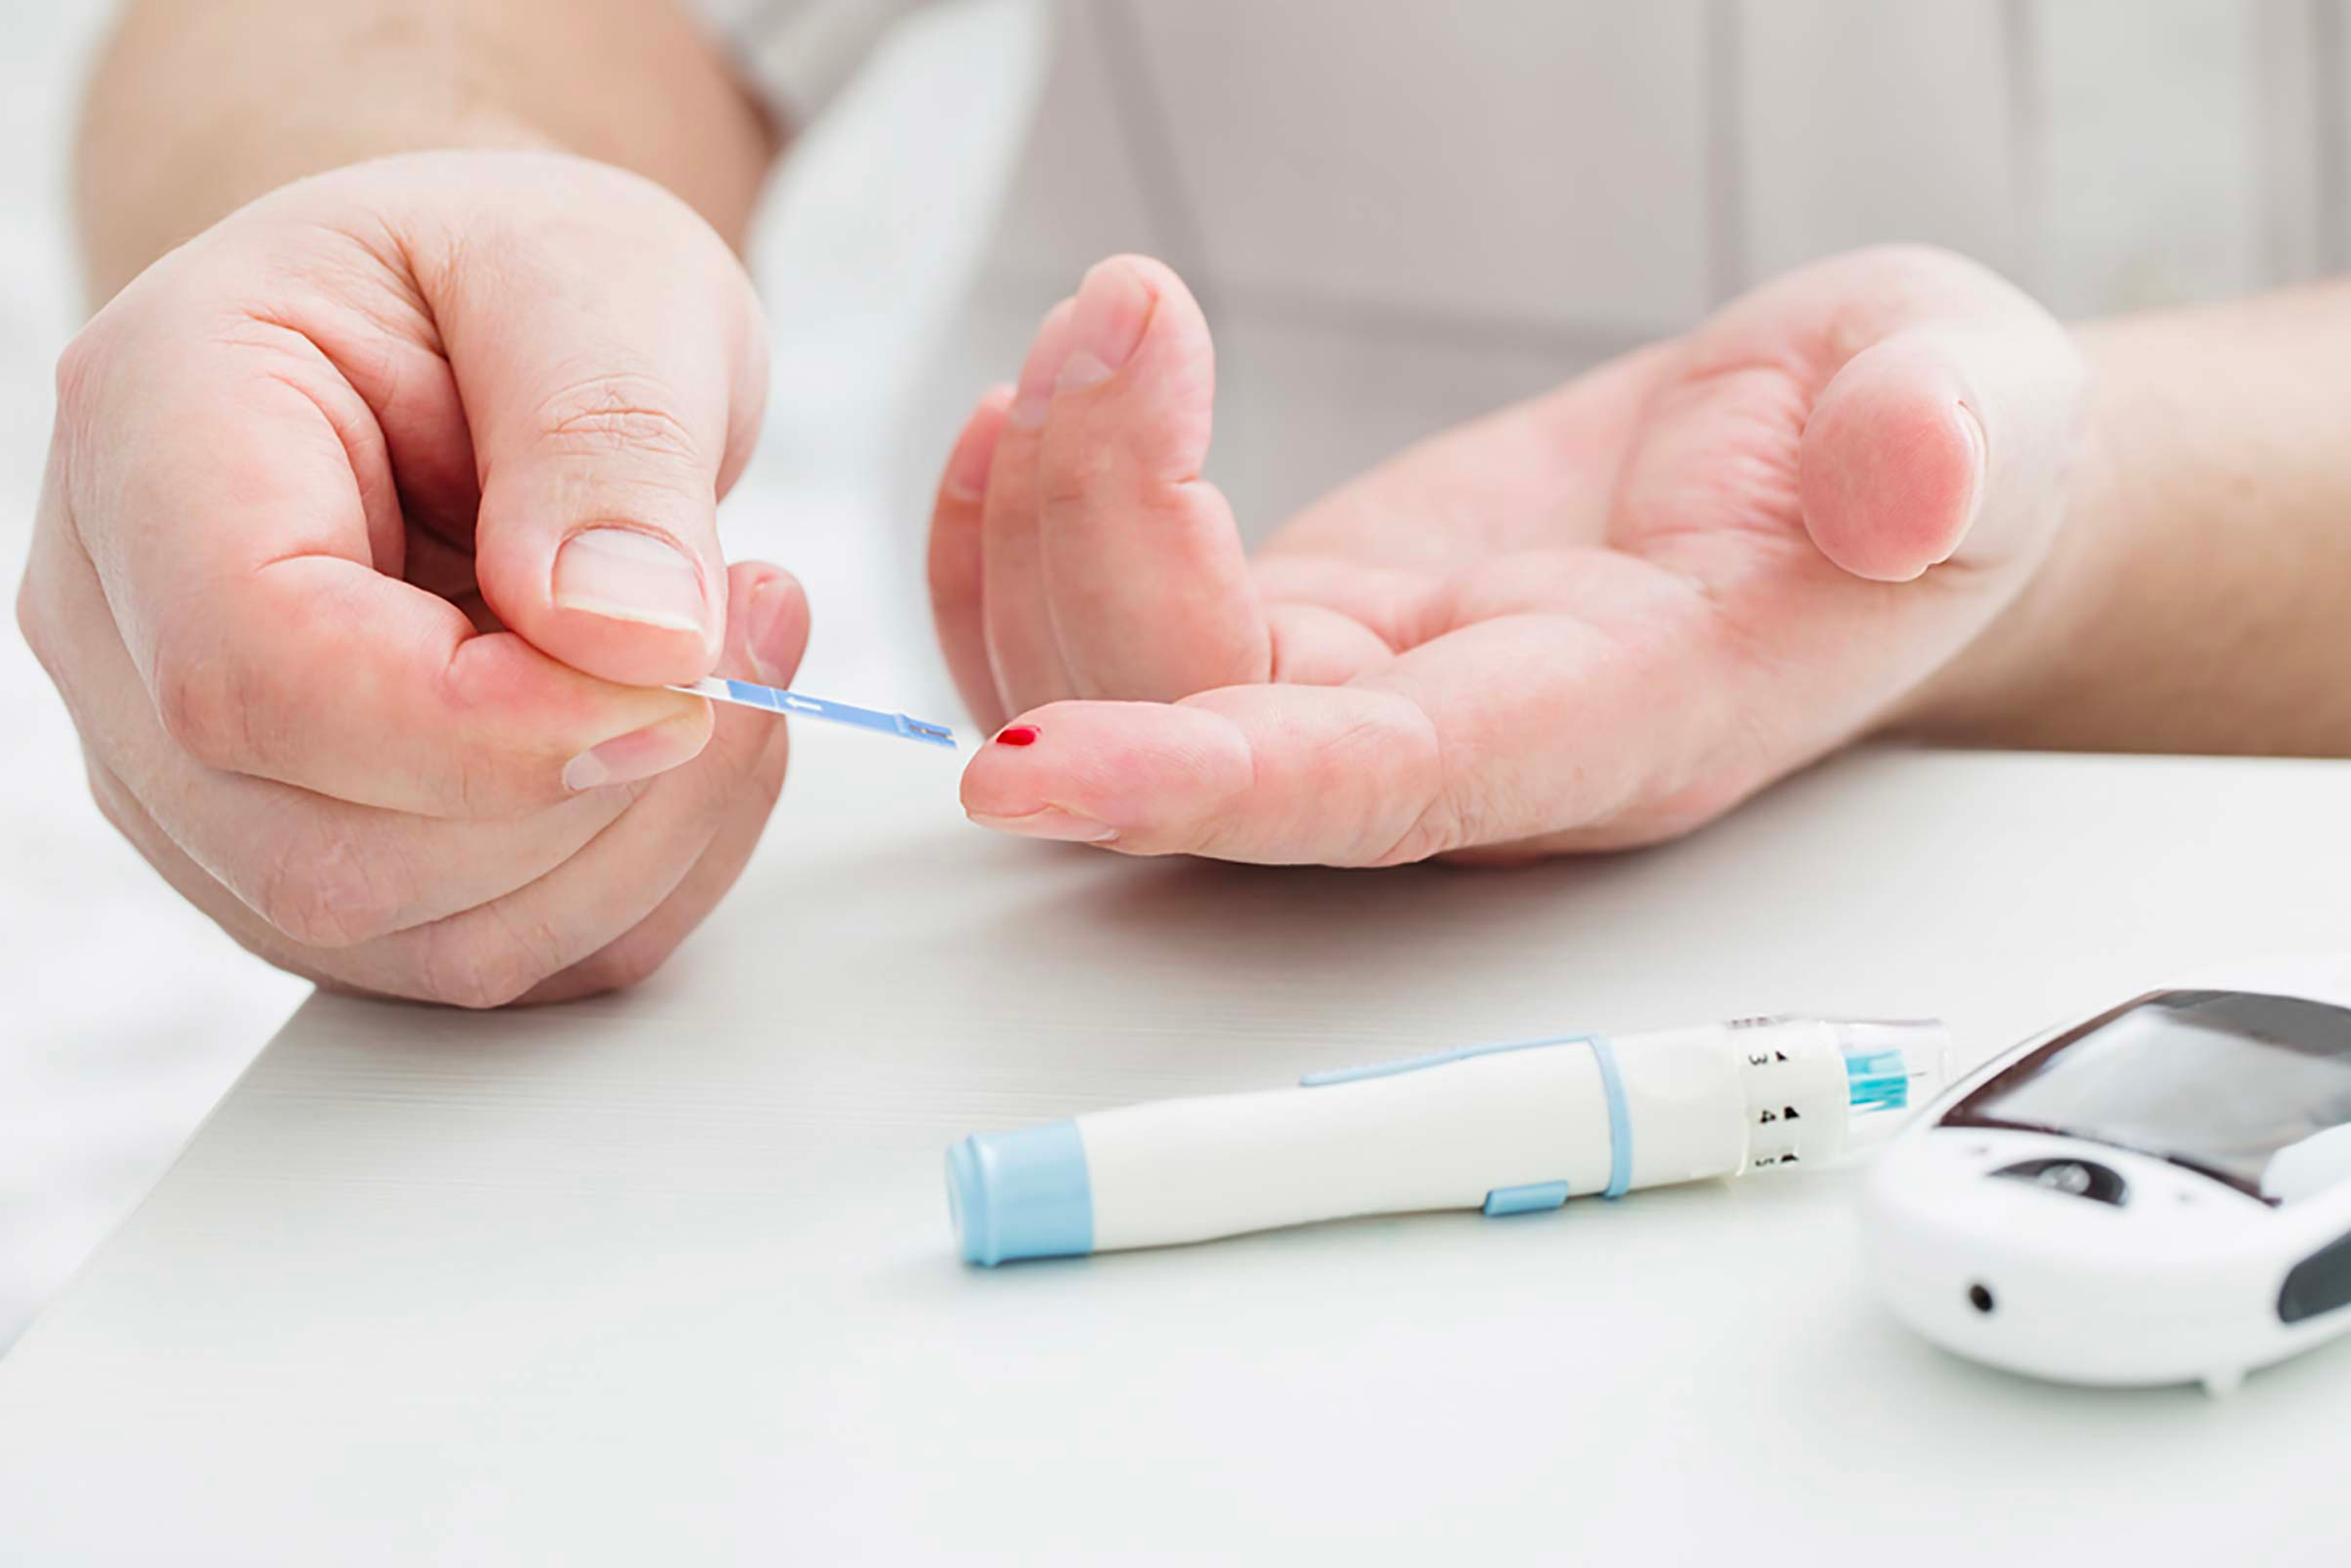
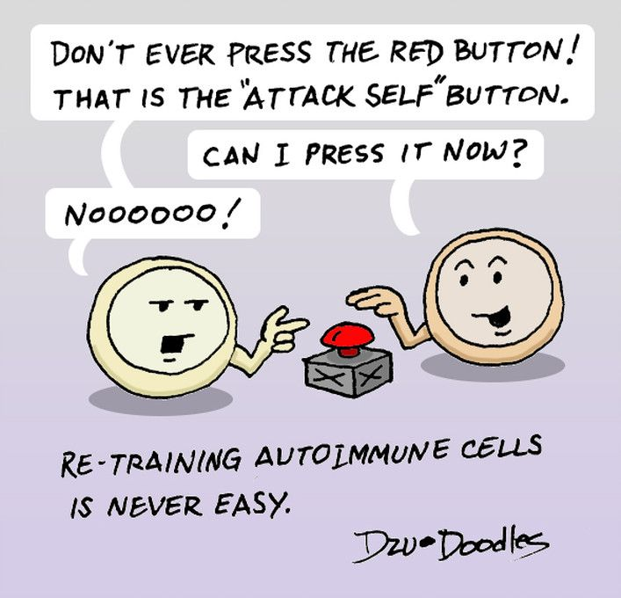
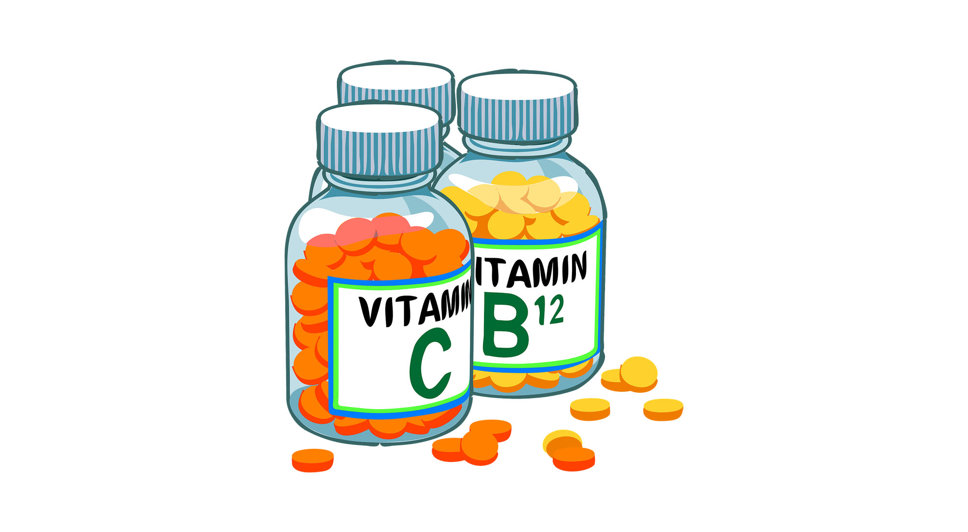
Orsakir
5-10% á efri árum

Slide 8
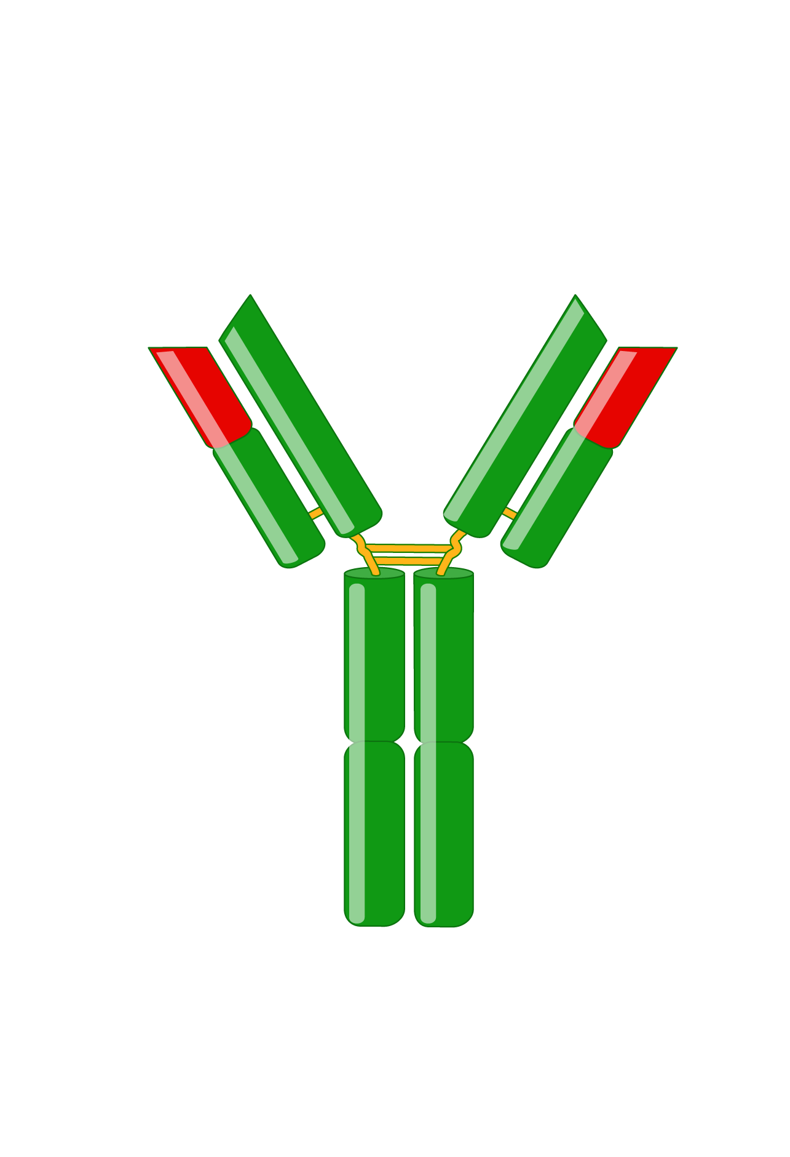
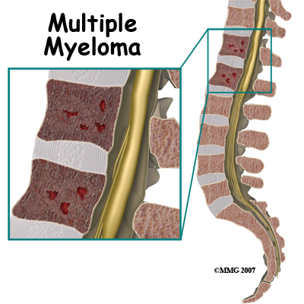
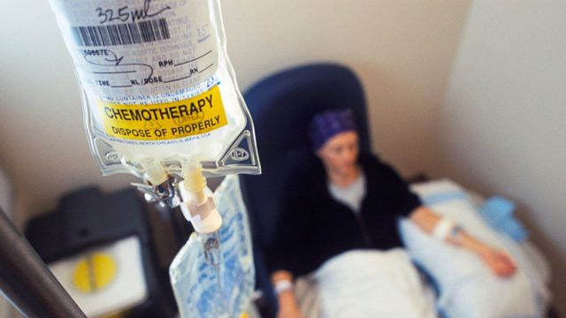
Mergæxli og úttaugamein
Vegna beinasjúkdóms
Vegna sjúkdómsins sjálfs
Vegna lyfja

Slide 9
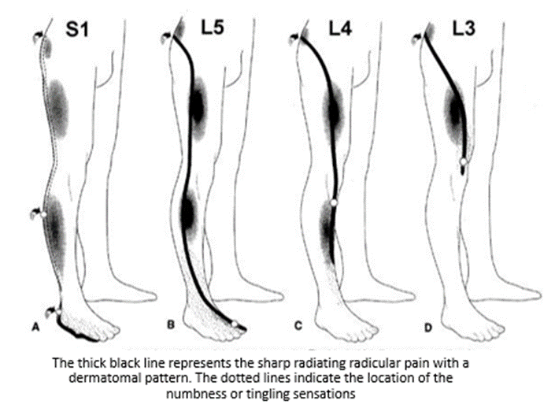
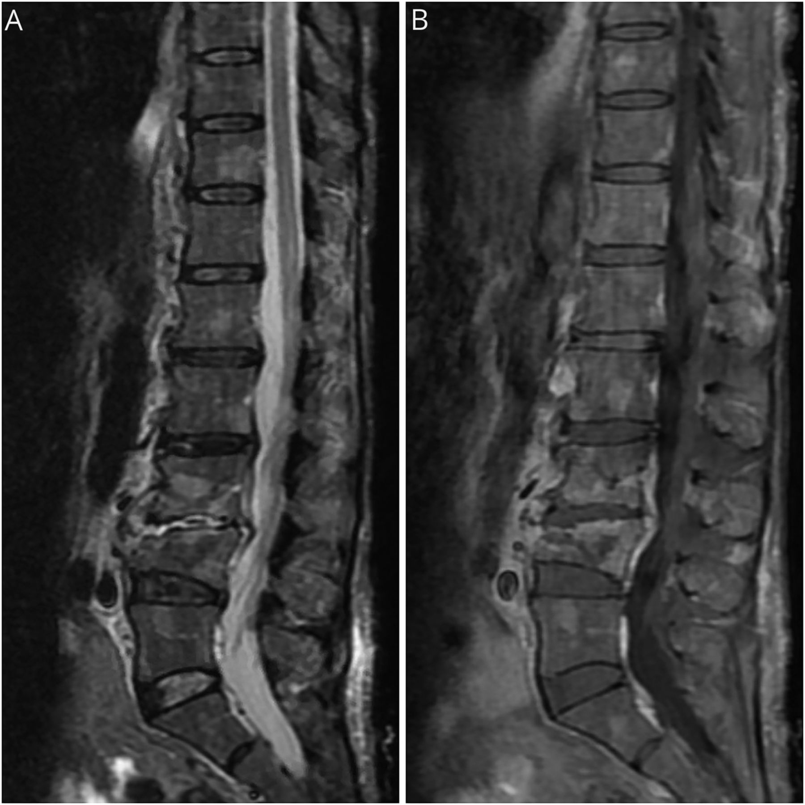
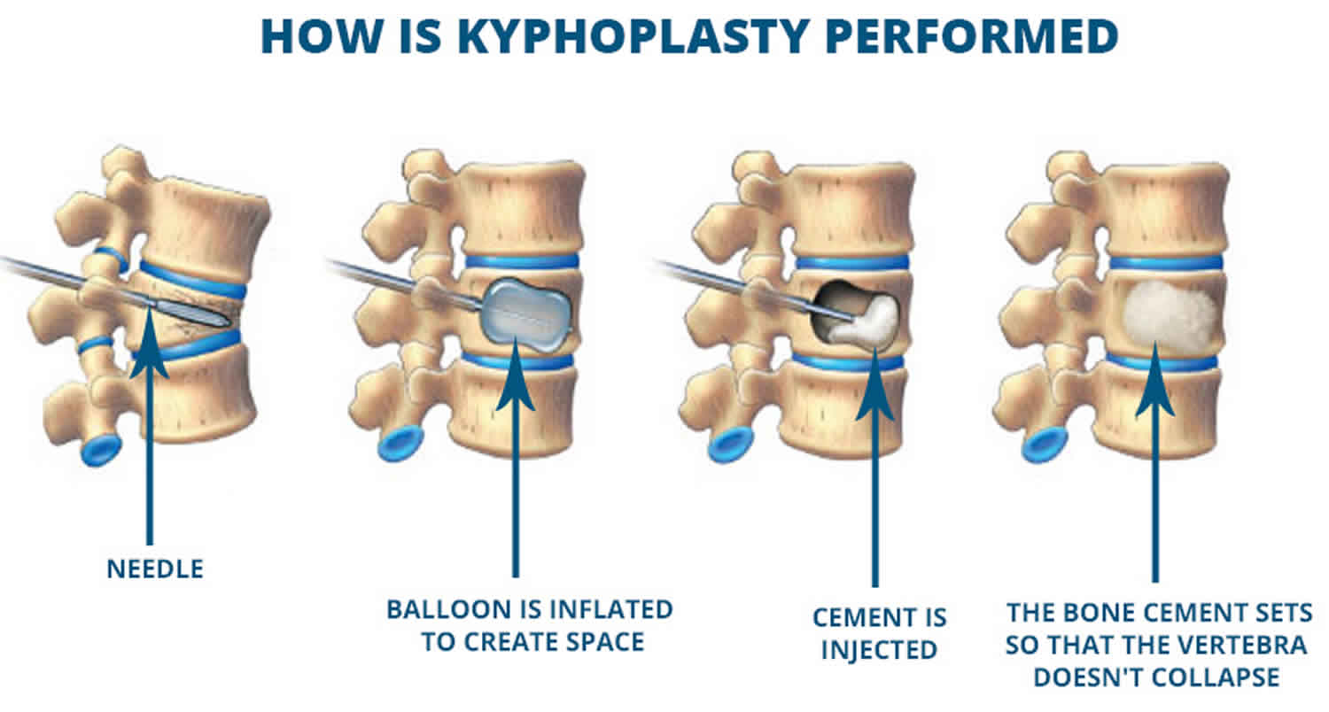
Vegna beinasjúkdóms
Beinbrot vegna mergæxlis
Þrýsingur á taug
Einkenni frá þeirri taug
Verkjameðferð
Stundum geislar
Aðgerð

Slide 10
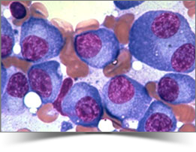
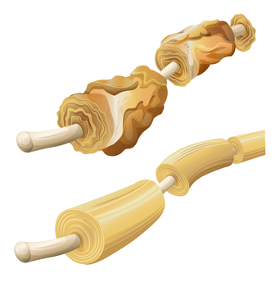
Vegna sjúkdómsins
Greinilegt að mergæxli og forstig þess getur valdið úttaugameini
15-20%?
Oftast skyntap og/eða sársauki en líka truflun á ósjálfráðri starfsemi
Gjarnan vægt
Sjálfsmótefni, mýlildi o.fl.
Stundum þarf meðferð

Slide 11
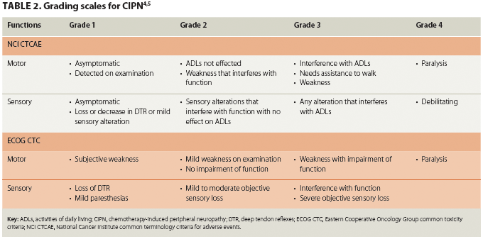
Vegna lyfja
Algeng aukaverkun lyfja sem notuð eru við mergæxli
Sérstaklega Velcade/Bortezomib og Thalidomide en líka hin lyfin
Algeng orsök fyrir stöðvun meðferðar með þessum lyfjum

Slide 12
Velcade/Bortezomib
Allt að 75% fá úttaugamein 15% gráðu 3 eða verra
Truflar starfsemi taugungsins sjálfs frekar en mýelínið
Fjölbreytt einkenni en áberandi taugaverkir
Meltingarfæraeinkenni
Skyntap
Máttminnkun
Gengur langoftast tilbaka

Slide 13
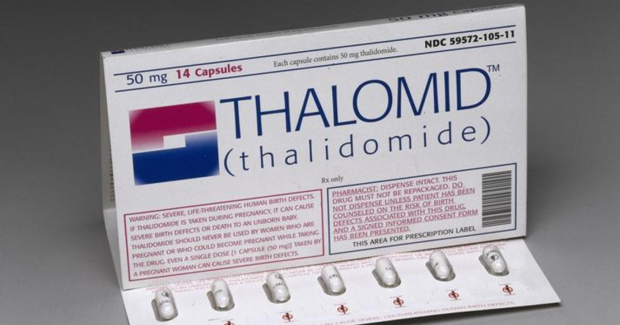
Thalidomide
Allt að þriðjungur fær gráðu 3 eða verra úttaugamein
Óþekkt orsök
Skyntruflun og náladofi
Skyntap
Máttminnkun
Meltingarfæraeinkenni
Gengur tilbaka að hluta

Slide 14
Afleiðingar úttaugameins
Lífsgæði
Byltur
Brot
Sár

Slide 15
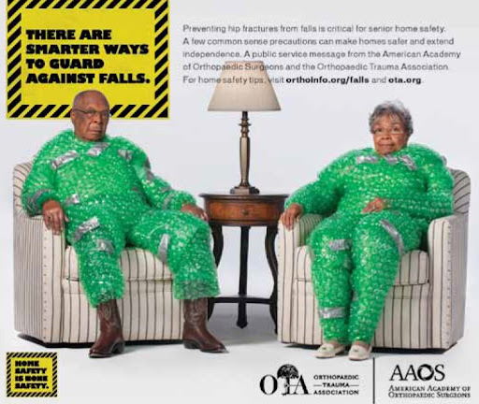
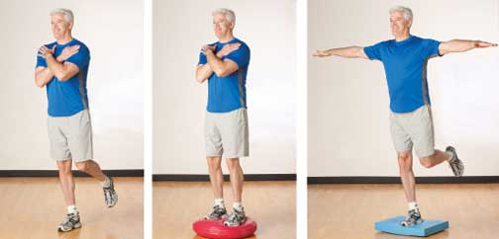
Hvað er til ráða?
Þekkja sín takmörk
Byltuvarnir
Lyfjameðferð
Sjúkraþjálfun
Aðrar orsakir?
Fyrirbyggja úttaugamein

Slide 16
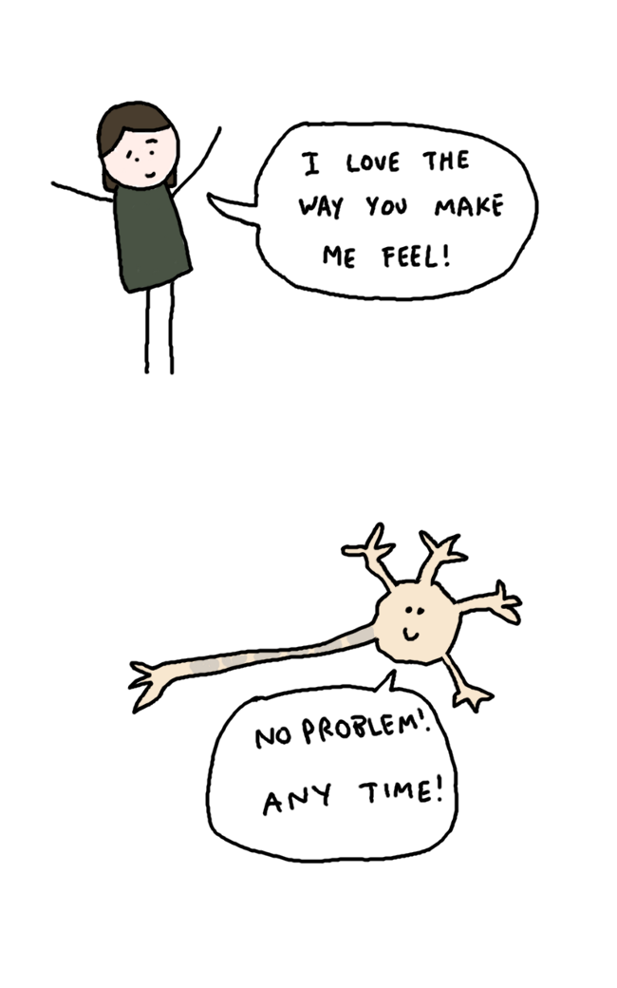
Takk fyrir mig!

